Slide 1
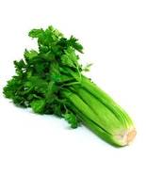
APIO
El apio es una especie vegetal perteneciente a la familia de las Apiáceas, antiguamente conocidas como umbelíferas.
osee tallos estriados que forman una gruesa penca con hojas acuñadas. Toda la planta tiene un fuerte sabor acre, es decir, agrio. Aunque el blanqueo de los tallos en el cultivo hace que pierdan estas cualidades, adquiriendo un sabor más dulce y el característico aroma que al probarlo tiene un sabor diferente lo que lo convierte en un buen ingrediente de ensaladas y sopas.

